Slide 1
Müdahale (Deneysel) Araştırmalar
Prof.Dr.Mehmet Aktekin

Slide 2
Amaç ve Öğrenim Hedefleri
Amaç:
Öğrenim Hedefleri:
Müdahale çalışmalarının nasıl yapıldığının ve sonuçlarının nasıl yorumlanacağının öğrenilmesi
Deney kurgusu
Randomizasyon kavramı
Kör yaklaşımı
Paralel kontrol kavramı
Çarpraz kontrol kavramı
Deneysel çalışmaların avantaj ve dezavantajları

Slide 3
Epidemiyolojik Araştırma Yöntemleri
A-Gözleme Dayalı Araştırmalar(Observational)
Tanımlayıcı araştırmalar veya vaka serileri(Descriptive)
Kesitsel araştırmalar (Cross-sectional)
Vaka kontrol araştırmaları (Retrospective)
4. Kohort araştırmaları (Prospective)
B- Deneysel (Müdahale)Araştırmalar (Experimental, Interventional)
Kontrollü Deneyler (Hayvan, klinik, saha deneyleri)
Kontrolsüz Deneyler(Hayvan ,klinik, saha deneyleri)
C- Metodolojik Araştırmalar
Geçerlilik araştırmaları (Validity)
Tutarlılık araştırmaları (Consistency)

Slide 4
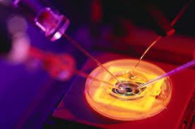
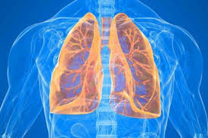
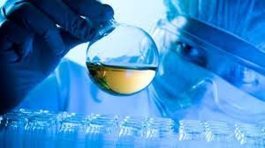
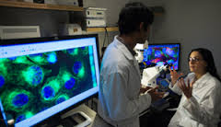
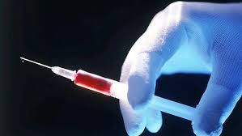

Slide 5
Senaryo 10
Framingham araştırması sürerken Sovyetler Birliğinde Dr. Markowitz ve ekibi iskemik kalp hastalığının medikal tedavisi ile uğraşmaktadır. O güne kadar iskemik hastalarda medikal olarak vazodilatatör ilaçlar kullanılmaktadır. Farmakologlar bir araştırma sırasında laboratuarda tesadüfen bir kimyasal ajanın tromboze oluşumları parçaladığını ve bir süre sonra yok ettiğini bulmuşlardır. Yıllar süren hayvan deneyleri bu bulguyu doğrularken, kimyasal ajanın hayvan organizmasına bir zarar vermediğini ortaya koymuştur. Daha sonra bazı gönüllülerde yapılan uygulamalar da bu bulguları desteklemiştir. Şimdi hastalar üzerinde ilacı deneme aşamasına gelinmiştir. Bu çalışmaların başarıyla sonuçlanması halinde ilaç yaygın olarak kullanılabilecek ve pek çok ölümcül hasta tedavi edilebilecektir.
Markowitz cerrahi endikasyonu konamayan ve koroner tıkanma yerleşimi ve tıkanma düzeyleri aynı olan hastalarını belirler. Bunlar yaklaşık 60 kişidir. Bu sayı böyle bir araştırma için sınırdadır ancak yeterlidir. Markowitz deney ve kontrol olmak üzere iki grupta çalışacak dolayısıyla her iki grupta 30’ar kişi olacaktır. Asistanına grubu deney ve kontrol olarak iki gruba ayırmasını söyler. Asistan hastalarla görüşerek kimini deney, kimini kontrol grubuna ayırır. Hastalara kimlerin nasıl tedavi göreceğini ayrıntılı olarak anlatır.

Slide 6
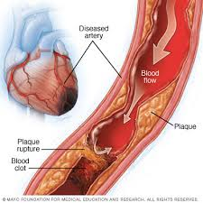

Slide 8
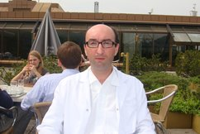
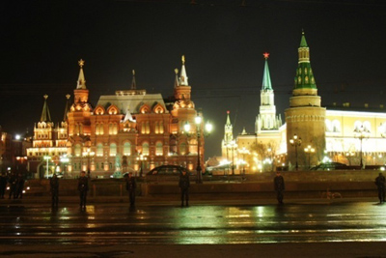
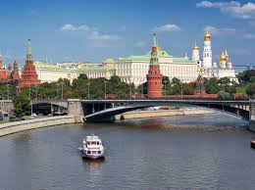
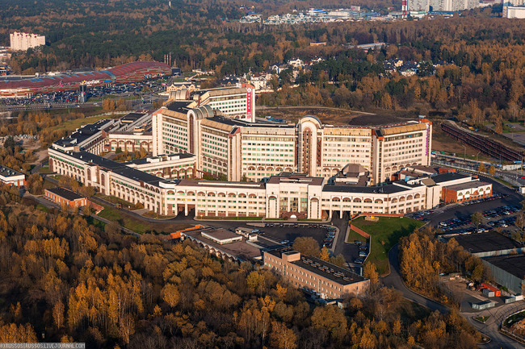
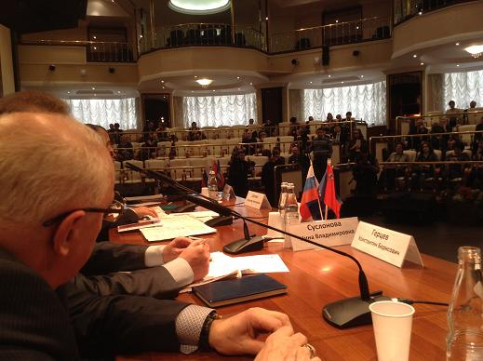

Slide 9
Müdahale (Deneysel) Araştırmalar
Experimental studies
Intervention studies
Clinical trials

Slide 10
Müdahale (Deneysel) Araştırmalar
Laboratuvar materyallerinde veya belirli kriterlere uygun olarak seçilmiş deney hayvanları, hasta grubu ya da toplumda; etkene maruz bırakma, ilaçla tedavi etme veya koruma gibi müdahalelerle oluşan etkinin (yarar, zarar, yan etki) kalitatif ve kantitatif olarak saptanması, kontrol olarak kullanılan uygulamalardan farklı olup olmadığının ortaya çıkarılması için düzenlenmiş araştırmalardır.

Slide 11
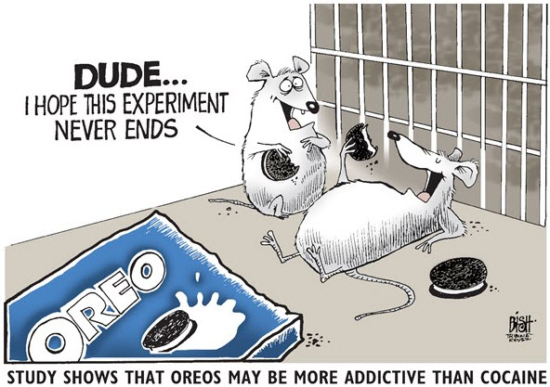
Uygulama alanı açısından
Laboratuvar deneyleri
Hayvan deneyleri
Klinik deneyler
Saha deneyleri

Slide 12
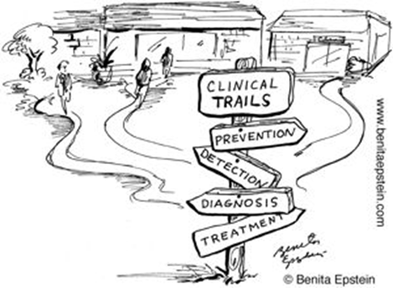
Amaç açısından
Tedaviye yönelik deneyler
Korumaya yönelik deneyler
Hastalık etkenini bulmaya yönelik deneyler(maruziyet deneyleri)

Slide 13
Korumaya Yönelik Deneyler

Slide 14
Yöntemsel Olarak
1.Kontrollu çalışmalar
Randomize (Randomised trials)
Paralel
Paralel olmayan
Randomize olmayan (Nonrandomised trials)
Çarpraz kontrollü (Crossover studies)
Kendiyle kontrollü ( Trials with self-controls)
Dış kontrollü (Trials with external controls)
2.Kontrolsüz çalışmalar

Slide 15
Müdahale (Deneysel) Araştırmalar
Gözleme dayalı araştırmalardan farklı olarak araştırmacı incelediği gruba müdahale eder ve bu müdahalenin sonuçlarını ölçer
Bir aşı, ilaç veya cerrahi müdahalenin etkinliğinin değerlendirilmesi bazı aşamalardan geçmeyi gerektirir.
Laboratuvarlarda invitro deneylerle başlayan bu aşamalar, hayvan deneyleriyle sürer. Gönüllü sağlam kişiler, gönüllü hastalar, klinik deneyler (faz 1-3) ve yaygın klinik, saha, toplum deneyleriyle (faz 4) devam eder.

Slide 16
Müdahale (Deneysel) Araştırmalar
Bir müdahalenin etkinliğinin (fayda, zarar, yan etki) ispatlanması, bir ilacın kullanıma girmesi yaklaşık 2 ile 10 yıl arasında zaman alır.

Slide 17
Bugün taburcu oluyorum. Beni bu yeni mucize ilaçla iyileştirdiler. Korkarım insanlara uygulanması daha yıllar alacak .

Slide 18
O nedenledir ki, tedavi protokollerindeki, koruyucu önlemlerdeki değişiklikler bugünden yarına gerçekleşmez.

Slide 19
Tabi böyle bir durum yoksa…

Slide 20
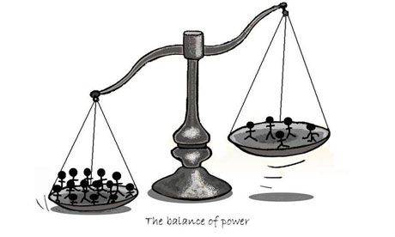
Müdahale (Deneysel) Araştırmalar
Referans populasyondan belirli kriterlere uygun bir araştırma grubu seçilir
Bu gruptaki bireylerin olanaklar ölçüsünde aynı (!) olması gerekir (Yaş, cinsiyet, hastalığın düzeyi, evresi vb)
Grup, araştırmacının inisiyatifi dışında, rastgele olarak deney ve kontrol gruplarına ayrılır (Randomizasyon)

Slide 22
Elimde çalışmanızın gücünü arttıracak biraz daha hasta var.

Slide 23
Senaryo11
Markowitz sinirlidir. Etik komiteden aldığı izinle bu çalışmada hastalarına gördükleri tedavi hakkında bilgi vermemeyi düşünmüştür. Çünkü yıllar boyunca bu ilacın bir yan etkisi olmadığını, gönüllülerde yaptığı deneylerle de oldukça etkili olduğunu göstermiştir. Bu deneyde hastaların psikolojik etkilerini de ortadan kaldırarak ilacın gerçek etkisini bulmak istemektedir. Ancak asistanı hastaları bilgilendirerek her şeyi bozmuştur.
Yeni bir hasta grubu oluşturur. Bu zaman alır. Asistanına hastaları kendi kafasına göre değil, sistemli bir şekilde gruplara ayırmasını söyler. Asistan kliniğe başvuru sırasına göre; ilk başvuranı kontrol grubuna, ikinciyi deney grubuna, üçüncüyü tekrar kontrol grubuna alarak gruplaşmayı tamamlar. Hastalara tedavileri hakkında bilgi verilmez. Kontrol grubuna hali hazırda tedavide kullanılan rutin ilaçlar verilirken, deney grubuna yeni ilaç verilir. İki ay sonra tedavi tamamlanır. Sıra sonuçların değerlendirilmesine gelmiştir.

Slide 24
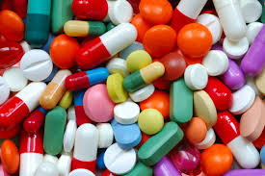
Deney grubuna etkinliği ölçülecek müdahale, kontrol grubuna rutinde kullanılan tedavi veya plasebo uygulanır.
Plasebo farmakolojik özelliği olmayan; renk, koku, tad ve ambalaj yönünden müdahale materyaline benzeyen madde vb. dir.
Müdahale tüm bireylere standart olarak uygulanmalıdır (yer, zaman, konfor vb)

Slide 25
(PLASEBO) Bu kapsüller harika, kutuya bakınca öksürüğüm kesiliyor

Slide 26
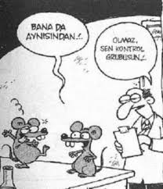
Müdahale (Deneysel) Araştırmalar

Slide 27
Müdahale (Deneysel) Araştırmalar
Yeterli müdahale (tedavi vb) sürecini takiben, etki, parametreler kullanılarak ölçülür.
Parametreler; hastalık insidansı, ölüm, hızı, yaşam süresi, komplikasyon hızı, iyileşme hızı ve benzerleri olabilir.
Parametrelerin de hastalarda standart yöntemlerle ölçülmesi gerekir.

Slide 29
Farkına Vardırmama (Kör) Uygulaması
Denekler (Hastalar) kendilerine uygulanan yöntemin; müdahale (tedavi) yöntemi mi, yoksa kontrol (plasebo) yöntemi mi olduğunu bilmiyorlarsa, bu tek kör (single blind) çalışmadır
Hem denekler, hem de deneyi uygulayan ve parametreleri değerlendiren araştırmacılar müdahale tipini bilmiyorsa, bu çift kör (double blind) çalışmadır.
Böylece hastaların psikolojik etkilenmeleri ve araştırmacıların taraf tutmaları önlenmiş olur.

Slide 30
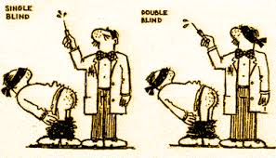
Müdahale (Deneysel) Araştırmalar

Slide 31
Senaryo11
Sonuçlar koroner anjiografi yapılarak değerlendirilecektir. Markowitz bu iş için bir başka kardiologtan yardım ister. Değerlendirmeyi yapacak kişinin, hastanın deney hastası mı, kontrol hastası mı olduğunu bilmemesi gerekmektedir. Böylece taraflı davranması önlenecektir.
60 hasta karışık olarak değerlendirilir. Sonuçlar analiz edildiğinde görülür ki, yeni ilacı kullanan hastaların koronerlerinin önemli bir kısmında kontrol grubuna göre belirgin bir şekilde açılma olmuştur. Bu fark istatistiksel olarak çok büyüktür. Markowitz çok mutludur. Çift kör, kontrollü bir deney yapmış ve çalıştığı ilacın etkisini net bir şekilde ortaya koymuştur. Şimdi sıra ilacın tedavi etkisini en üst düzeye çıkarmanın yollarını aramaya gelmiştir.

Slide 32
Paralel Kontrollu Randomize Deney Kurgusu
+ sonuç
İlaç vb
Deney grubu
- sonuç
Araştırma grubu
İzleme dönemi
+ sonuç
Kontrol grubu
plasebo
- sonuç
RANDOMİZASYON
zaman
Çalışmanın başlangıcı
Müdahale

Slide 33
Çarpraz Kontrollu Deney Kurgusu
- sonuç
+ sonuç
Deney grubu
Kontrol grubu
- sonuç
+ sonuç
Araştırma grubu
İzleme dönemi
+ sonuç
+ sonuç
Kontrol grubu
Deney grubu
- sonuç
- sonuç
Etkiden
arınma
süresi
zaman
Çalışmanın başlangıcı
Müdahale
Müdahale

Slide 34
Avantajları
İncelenen faktörler araştırıcının kontrolü altındadır
Diğer tüm değişkenler sabit tutulabilir
Randomizasyon kolaydır
Neden-sonuç ilişkisi tam ve doğru şekilde saptanabilir
Deneysel koşullar istendiği zaman ve sayıda tekrarlanabilir
Ancak; deneysel koşullar gerçek hayattaki ile her zaman birebir aynı değildir

Slide 35
Müdahale Araştırmalarında Temel Sorunlar
Etik sorunlar
Katılımcıya zarar verilmemeli
Gönüllü ve uygun katılımcılar bulunmalı (eligibility)
Katılımcılara yeterli bilgi verilmeli (aydınlatılmış onam)
Zaman zaman analiz yapılmalı (erken sonlandırma)
İzinler alınmalı (etik kurul)
Olumlu sonuçlar bir an önce yayınlanmalı (toplumu bilgilendirme)
Yapılabilirlik
Katılımcı bulmak zordur
Uzun zaman alabilir
İzlemede kayıplar ortaya çıkabilir
Çalışmanın maliyeti
Parasal
Sosyal
Ruhsal

Slide 36
